Slide 1
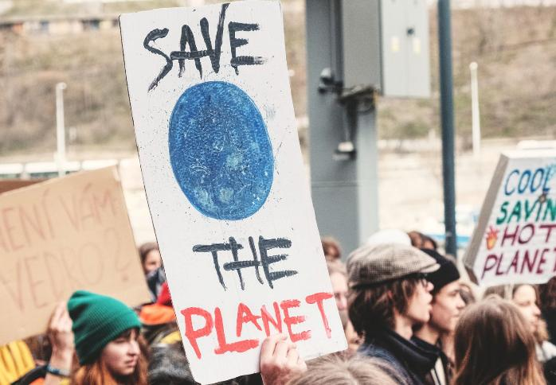

Odpornost
Beri/glej/poslušaj/piši/ukrepaj
www.planet-pulse.eu

Slide 2
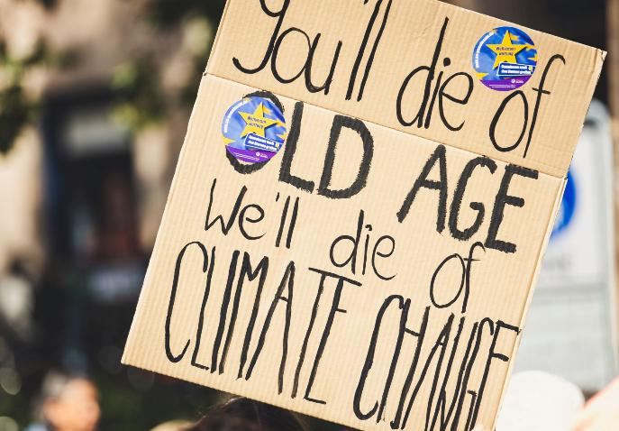



Viri
Odpornost ne pomeni, da si „trd“ ali da se pretvarjaš, da te nič ne moti. Pomeni najti načine, kako si opomoči, se prilagoditi in vztrajati, ko postane težko. Podnebne spremembe se lahko zdijo neobvladljive, a odpornost nam daje orodja, da strah spremenimo v energijo, skrbimo za svoje duševno zdravje in se v skupnosti podpiramo med seboj.
Ta nabor odprtih izobraževalnih virov združuje knjige, članke, videoposnetke in podkaste ter prikazuje praktične načine, kako lahko mladi in vzgojitelji raziskujejo in krepijo odpornost.
Beri/glej/poslušaj/piši/ukrepaj

Slide 3
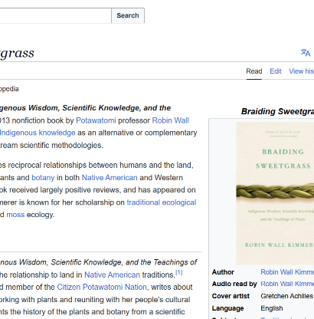
Beri
Knjiga – Braiding Sweetgrass, Robin Wall Kimmerer
Čudovita povezava avtohtonega znanja in znanosti. Knjiga prikazuje, kako nas odpornosti uči narava sama – kako si skupnosti in ekosistemi opomorejo in uspevajo. Ni brezplačno dostopna, je pa široko na voljo v knjižnicah in na spletu.
Beri tukaj

Slide 4
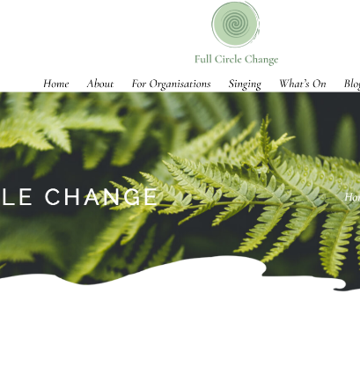
Beri
Članek – From Climate Anxiety to Climate Resilience (Full Circle Change)
Osebna zgodba o tem, kako ekološko tesnobo spremeniti v odpornost. Koristna za prikaz, kako se lahko miselnost premakne od „preobremenjenosti“ k „zmorem, lahko ukrepam“.
Beri tukaj

Slide 5
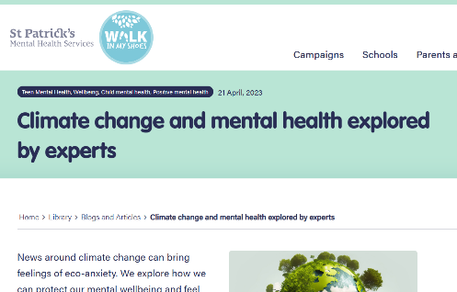
Beri
Članek – Climate Change and Mental Health (Walk in My Shoes)
Prispevek pojasnjuje, kako podnebna čustva vplivajo na vsakdanje življenje, hkrati pa ponuja korake, ki jih ljudje lahko storijo, da se prilagodijo, spoprimejo s stiskami in zmanjšajo tesnobo. Napisan je s poudarkom na odpornosti in praktičnem ukrepanju.
Beri tukaj

Slide 6
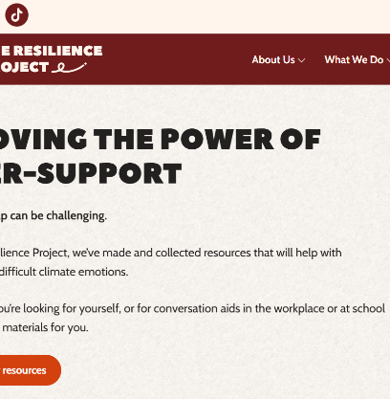
Beri
Spletni vir – The Resilience Project
Zbirka brezplačnih, odprtih virov za mlade, vzgojitelje in zdravstvene strokovnjake. Obravnava duševno zdravje, podnebno ukrepanje in veščine odpornosti – odlična za načrtovanje delavnic za mlade.
Razišči tukaj

Slide 7

Glej
Spletni seminar – Climate Change and Mental Health (irski strokovnjaki)
Celovita razprava s strokovnjaki za duševno zdravje o tem, kako podnebne spremembe vplivajo na naše počutje, skupaj z nasveti, kako krepiti odpornost posameznika in skupnosti.
Glej tukaj

Slide 8
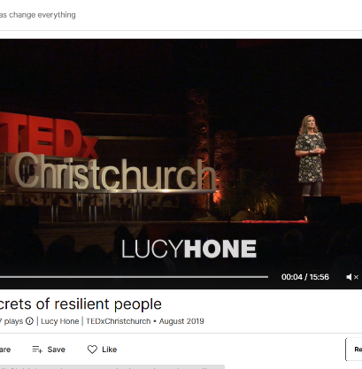
Glej
Predavanje TEDx – Lucy Hone: 3 skrivnosti odpornih ljudi
Jasne, lahko zapomnljive strategije, ki jih lahko začneš uporabljati takoj: sprejemanje, da je bolečina del življenja, osredotočanje na to, kar lahko nadziraš, in vprašanje „Mi to pomaga ali škodi?“.
Glej tukaj

Slide 9
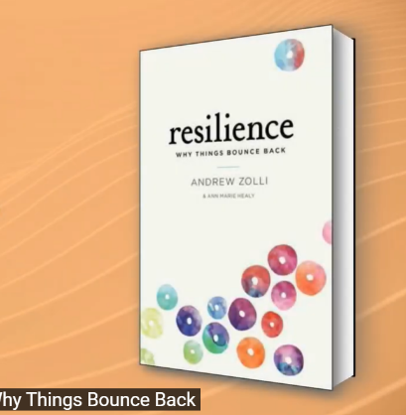
Glej
Knjiga – Andrew Zolli: Resilience — Why Things Bounce Back
Raziskuje odpornost v skupnostih in ekosistemih. Koristna za razmišljanje onkraj posameznika in razumevanje odpornosti kot skupinske veščine.
Glej tukaj

Slide 10

Glej
Kratki film – The Great Green Wall
Optimistična zgodba o afriških skupnostih, ki sadijo drevesa po Sahelu, da bi se borile proti širjenju puščav. Prikazuje odpornost v praksi in povezuje podnebno ukrepanje s kulturo in preživetjem.
Glej tukaj

Slide 11
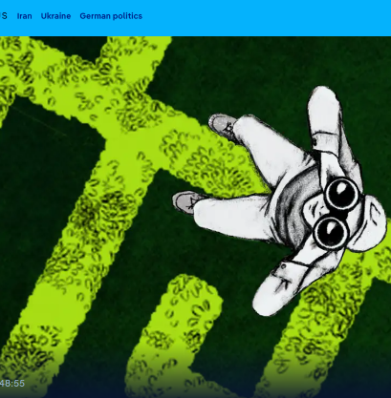
Poslušaj
Podkast – How to Cope with Climate Anxiety (DW, 2022)
Praktični nasveti psihologov o poimenovanju občutkov in oblikovanju navad, ki zmanjšujejo občutek preobremenjenosti. Morda se ti bodo zdeli idealni za poslušanje med domačo nalogo ali učenjem.
Poslušaj tukaj

Slide 12

Poslušaj
Podkast – For the Wild
Poglobljeni pogovori o ekologiji, pravičnosti in odpornosti. Umirjeno, premišljeno poslušanje, ki povezuje podnebna vprašanja z osebno umirjenostjo.
Poslušaj tukaj

Slide 13
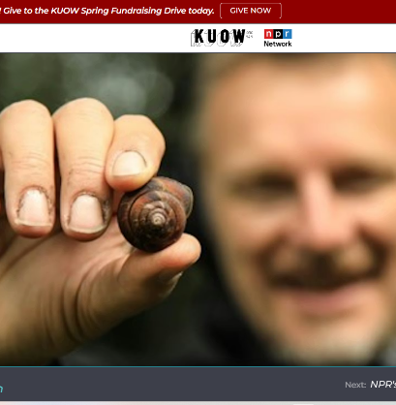
Poslušaj
Podkast – The Wild with Chris Morgan
Pomirjujoče zgodbe o živalstvu in divjini. Odlične za „odmor za navdušenje“, ko je stres velik – opomnik, da odpornost izvira tudi iz ponovne povezave z naravo.
Poslušaj tukaj

Slide 14

Preizkusi sam/-a
Piši: Naštej tri izzive, s katerimi si se nedavno soočil/-a. Za vsakega zapiši en način, kako si se prilagodil/-a ali se iz njega kaj naučil/-a. Bodi pozoren/-a, kaj to pove o tvoji odpornosti.
Razpravljaj: V skupini deli eno strategijo odpornosti, ki jo že uporabljaš (npr. sprehod, humor, umetnost, prijatelji). Kako bi te lahko delovale na ravni skupnosti?
Ukrepaj: Izberi eno navado za krepitev odpornosti (pisanje dnevnika, čas v naravi, dihalne vaje) in jo en teden izvajaj vsak dan. Spremljaj, kako se počutiš.

Slide 15
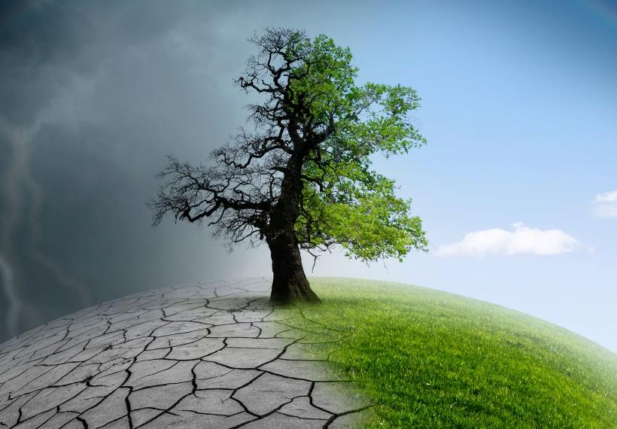

01
Ključni poudarki

Slide 16
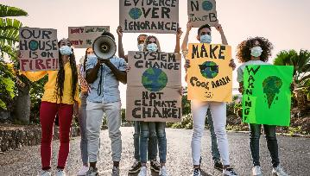
Ključni poudarki
Odpornost ne pomeni, da nikoli ne čutiš skrbi – pomeni vedeti, kako se odzvati, ko postane težko. Z učenjem od drugih, preizkušanjem majhnih vsakodnevnih praks in povezovanjem s skupnostjo lahko gradimo takšno odpornost, ki nas ohranja umirjene in polne upanja pred podnebnimi izzivi.
01
Ključni poudarki

Slide 17

Hvala
Vprašanja?
www.planet-pulse.eu

